Slide 1
PROJEKT EDUKACYJNY
Pt.: POLECAM CI KSIĄŻKĘ

Slide 2
Podstawowym założeniem projektu jest rozwijanie kontaktu młodzieży
z książką w taki sposób, by był on dla nich przygodą , która rozwija wyobraźnię
i stanowi radość.

Slide 3
W ramach Narodowego Programu Rozwoju Czytelnictwa
w roku szkolnym 2016/2017
zaproponowaliśmy naszym uczniom udział
w kolejnym przedsięwzięciu.
Do wybranej i przeczytanej przez nich książki należało wykonać pracę plastyczną
lub nagrać wybrany fragment tekstu.
Młodzież wykazała się dużą pomysłowością
i sporym talentem twórczym.

Slide 4
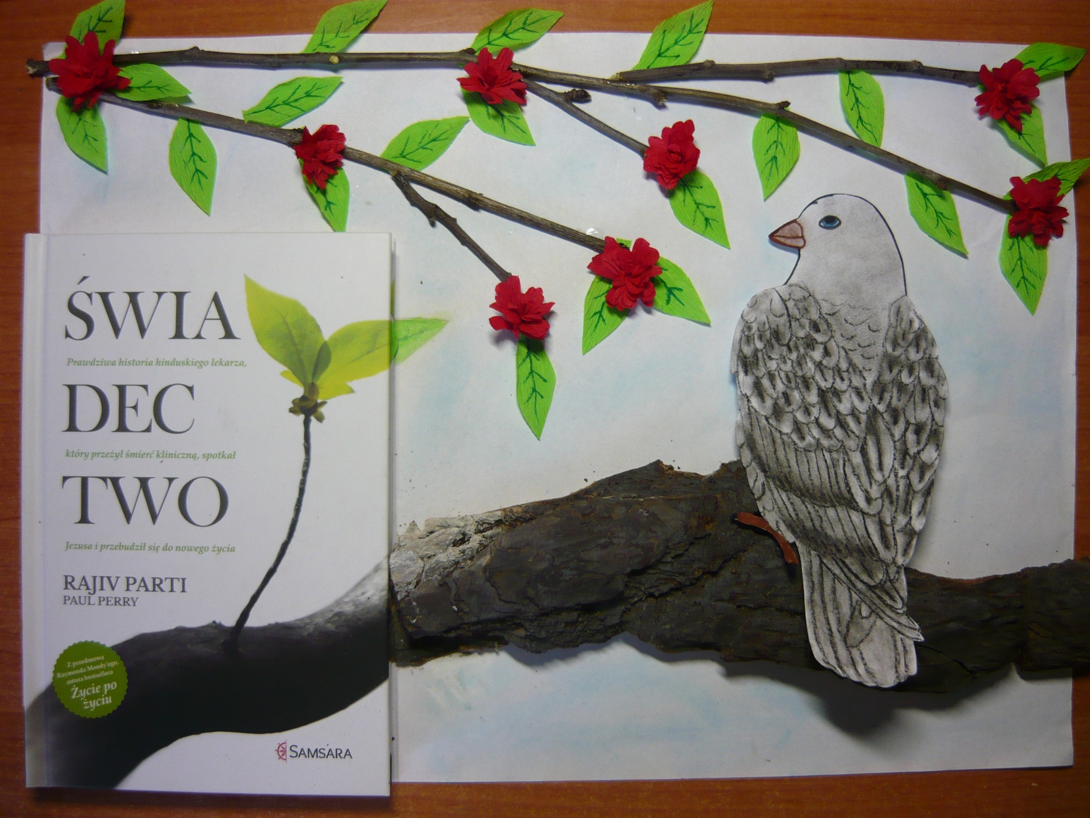
Turkowska Paulina 1 TE/TO

Slide 5
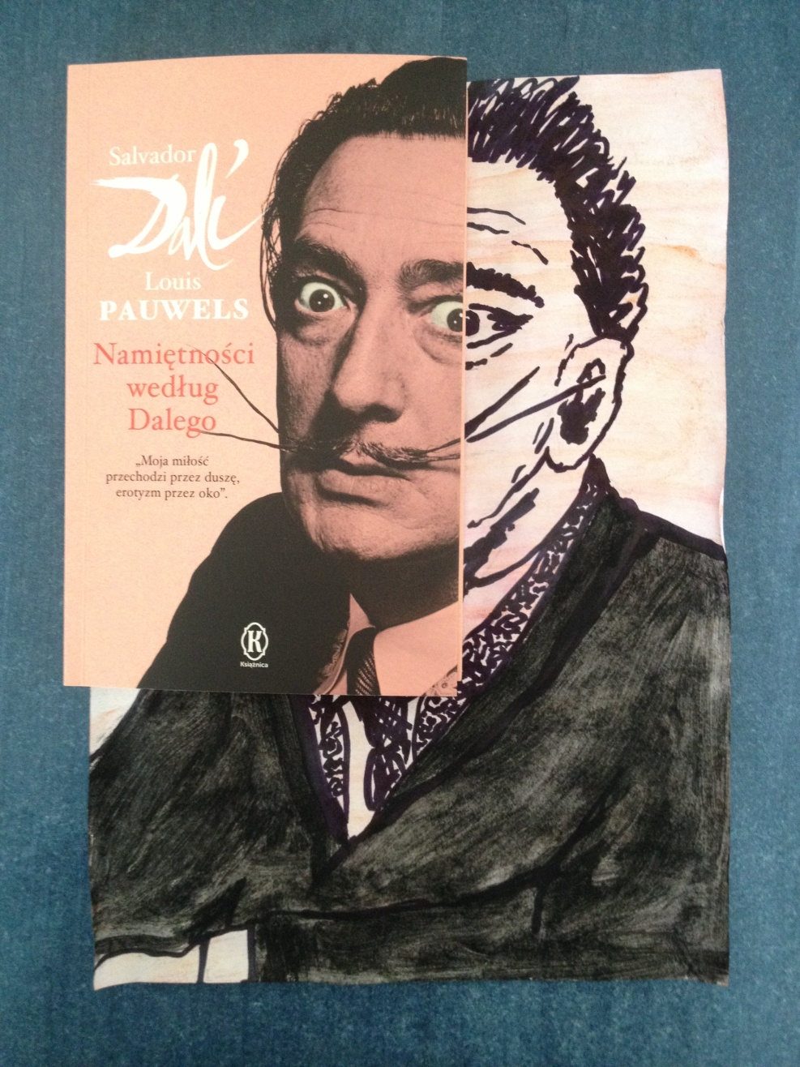
uczennica 4 THT

Slide 6
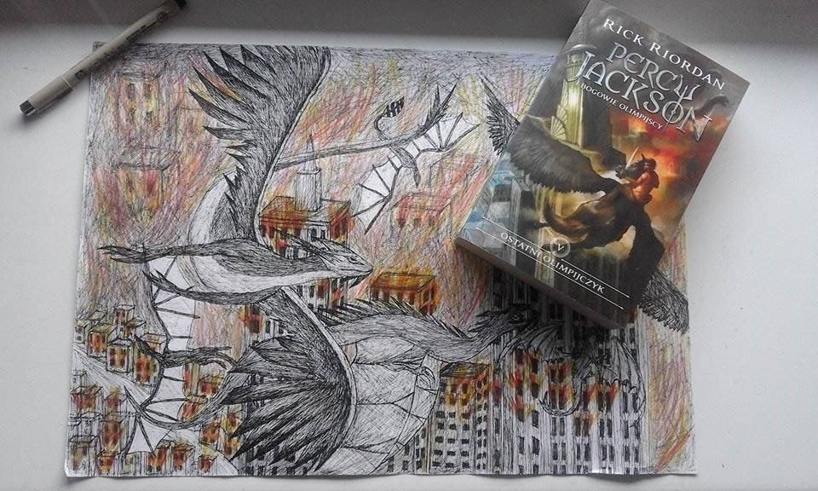
Palczyńska Magdalena 1 TE/TO

Slide 7
Wszystkie prace są pomysłowe, kolorowe, ciekawe, bardzo inspirujące oraz zachęcają do przeczytania wybranych przez uczniów książek.

Slide 8
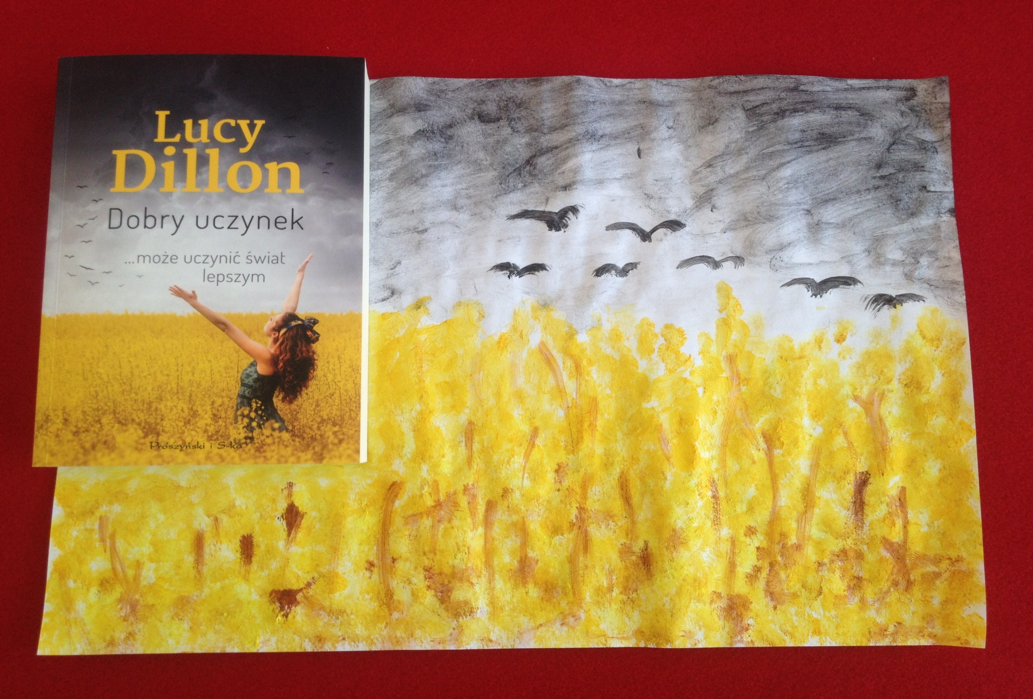
uczennica 4 TE

Slide 9
Zdrzewielska Patrycja 1 TE/ TO

Slide 10
nagranie głosowe
Federico Moccia – „Wybacz, ale będę ci mówiła skarbie” (fragment)
czyta: Szuster Jagoda 4 THT

Slide 11
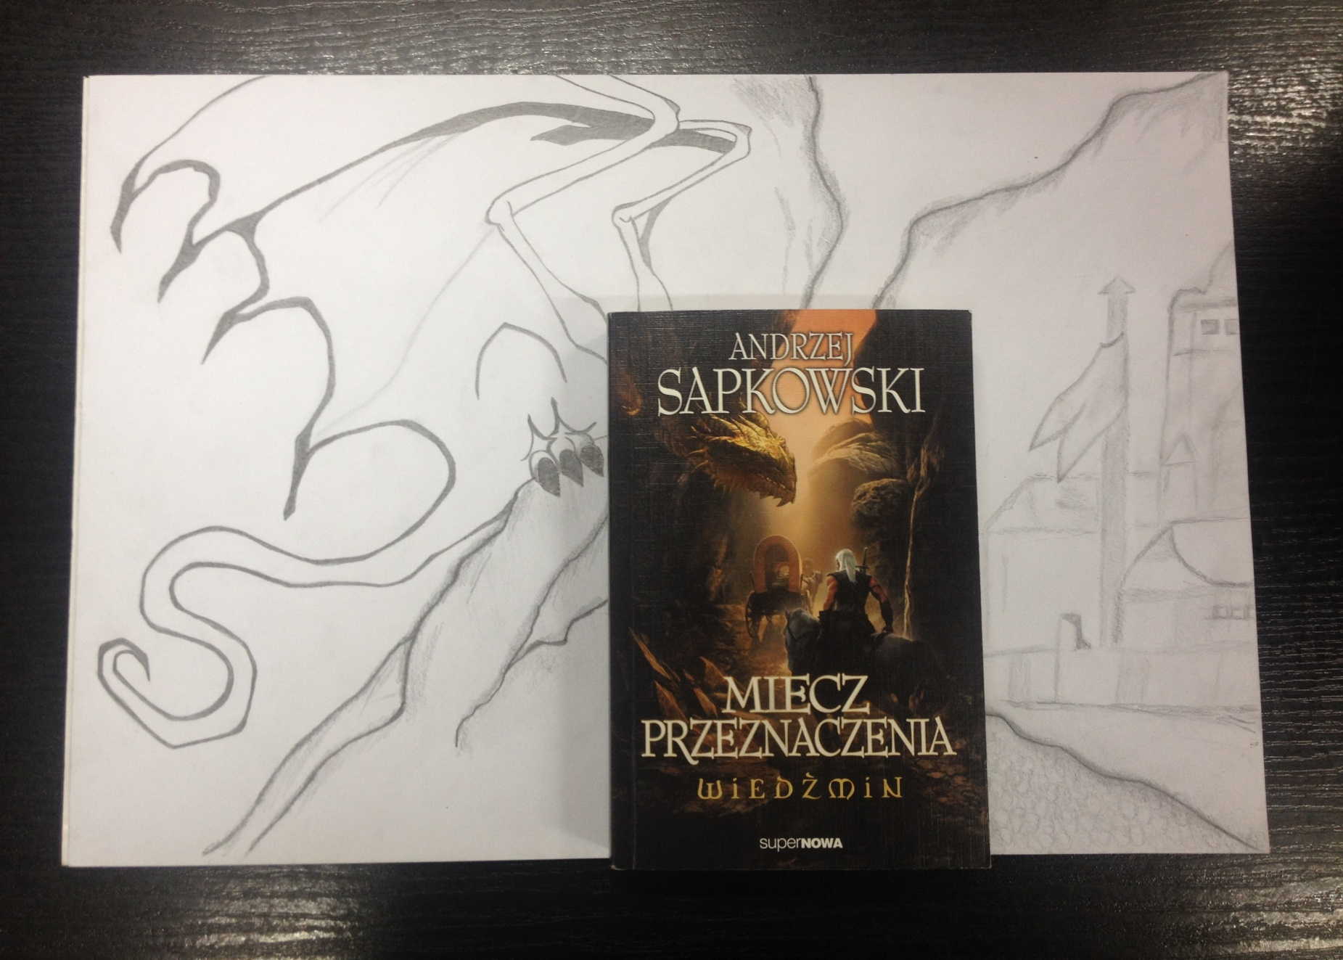
Czekajło Angelika 3 TE/TH

Slide 12
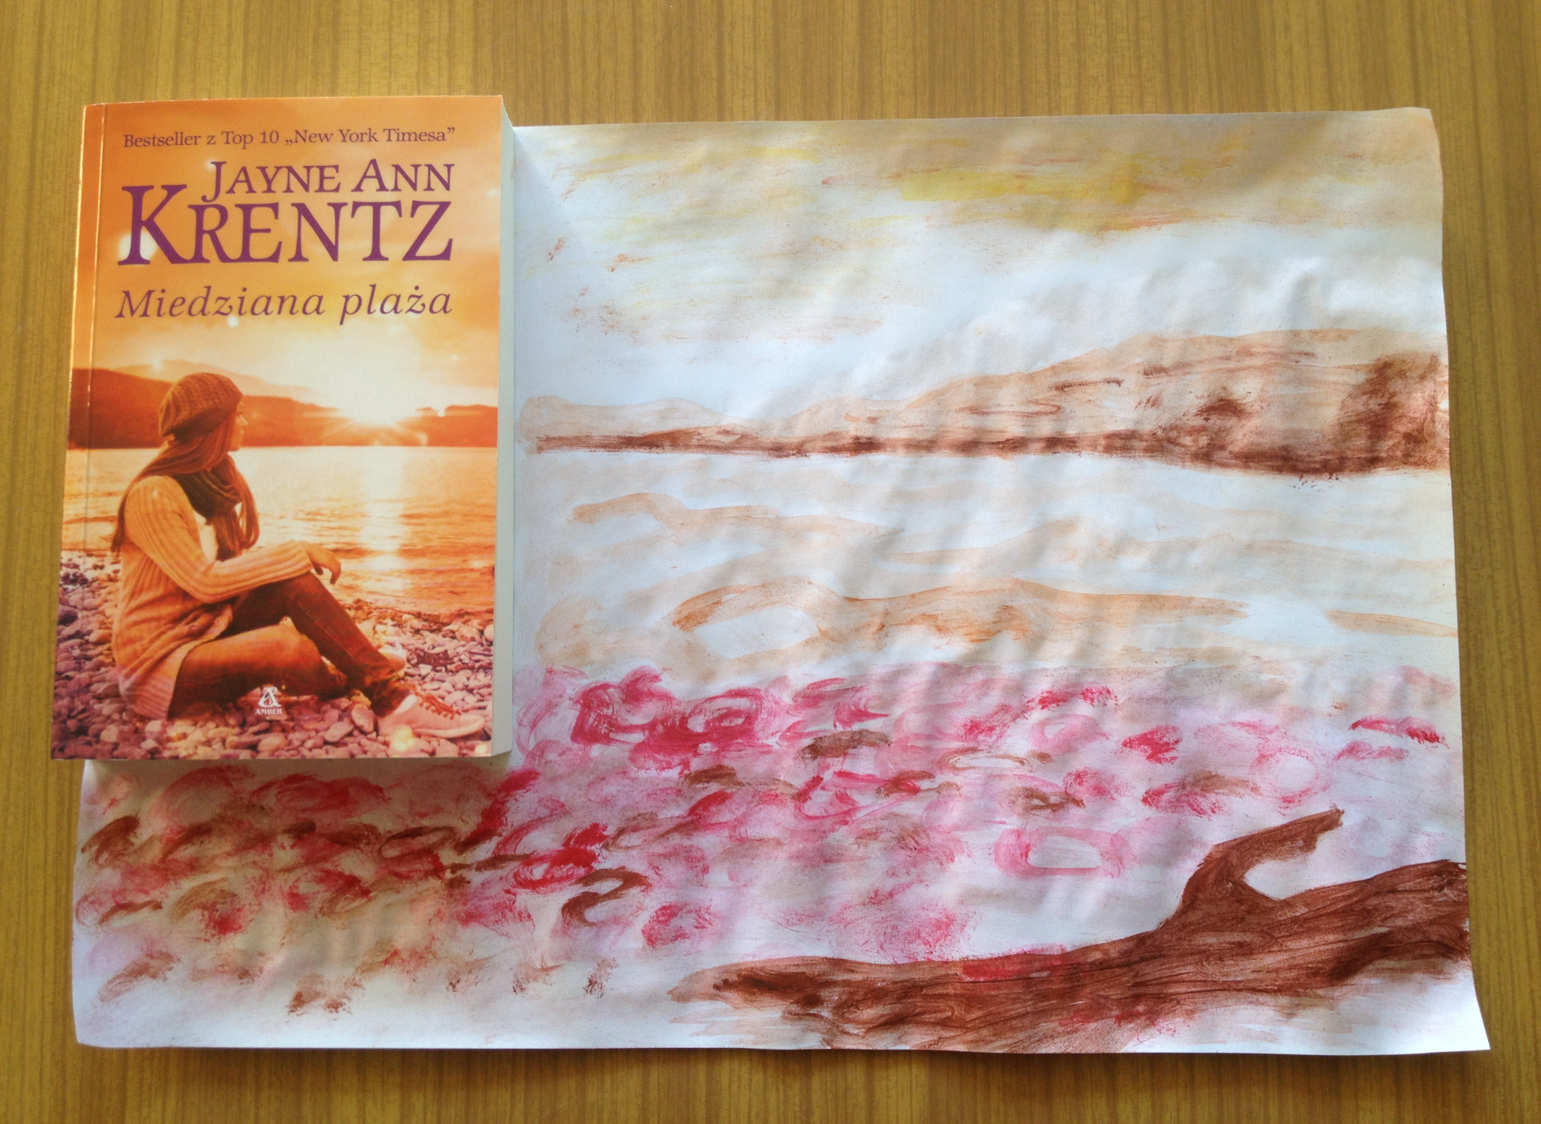
uczennica 4 TL

Slide 13
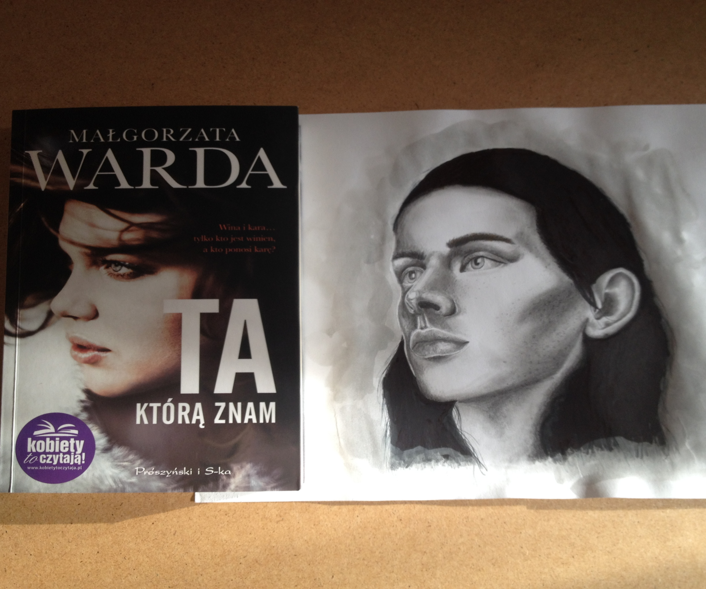
Nogajczyk Piotr 3 Za

Slide 14
Wszystkim uczestnikom projektu bardzo dziękujemy oraz życzymy dalszych sukcesów w rozwijaniu swoich talentów ☺
Nauczyciele – bibliotekarze Zespołu Szkół: Małgorzata Podolecka, Mirosława Pawlicka- Pacyga

Slide 15
Góra
Rok szkolny 2016/2017

